Slide 1


Slide 2
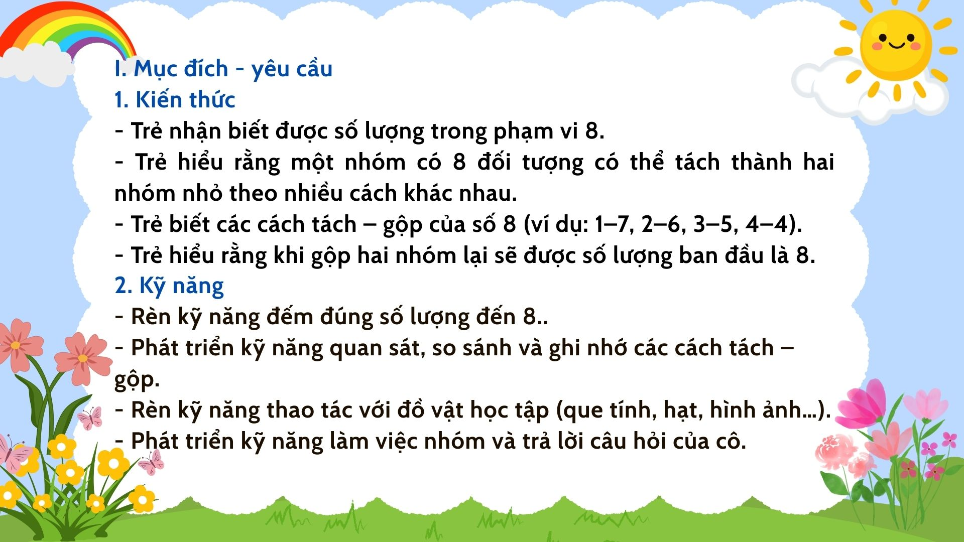

Slide 3
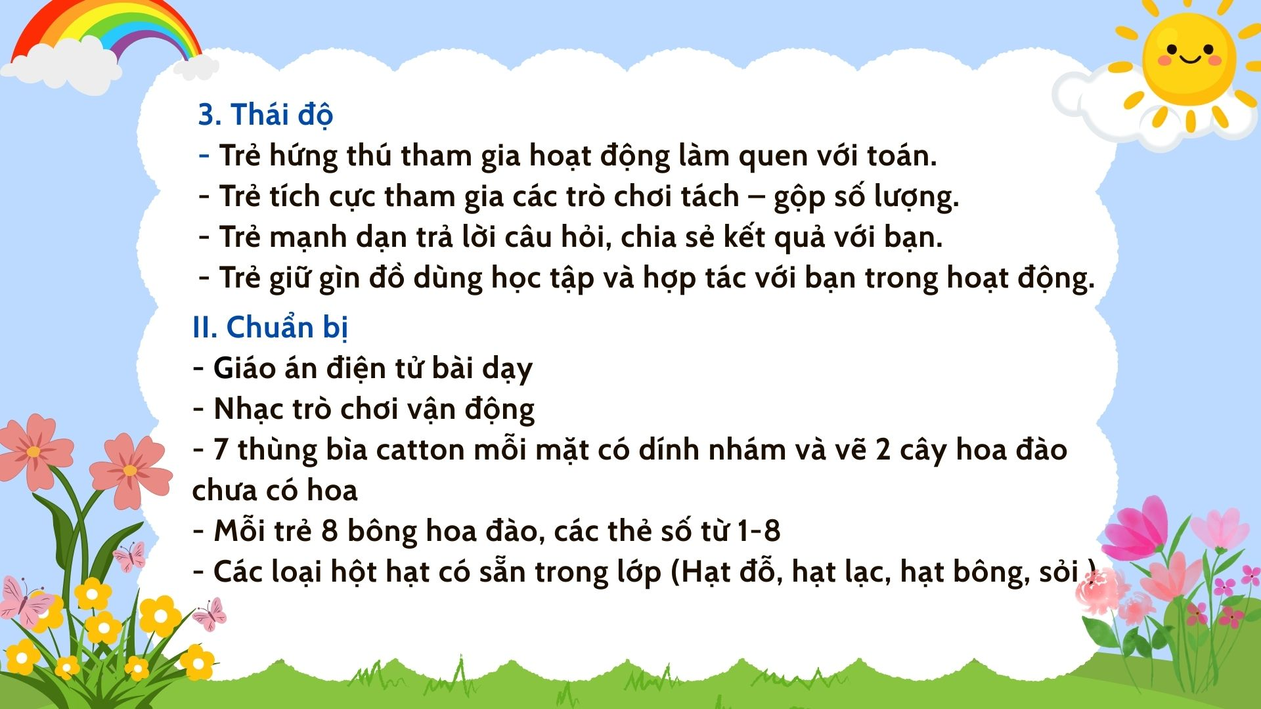

Slide 4






Gây hứng thú
Cô giới thiệu về bản thân và khách mời qua nhạc rap IQ

Slide 5
Hoạt động 1: Trải nghiệm
Trò chơi: Giai điệu vui nhộn
- Cách chơi: Cô chia lớp thành 4 tổ, mỗi tổ có 8 bạn, khi có nhạc thì các bạn tự do vận động, khi nhạc dừng thì mỗi tổ sẽ tách thành 2 nhóm nhỏ theo ý thích của mình
- Luật chơi: Tổ nào tách sai sẽ nhảy lò cò

Slide 6

Hoạt động 1: Trải nghiệm
Trò chơi: Giai điệu vui nhộn

Slide 7
Hoạt động 2: Quan sát có phản ánh đánh giá, phân tích trải nghiệm
Mỗi trẻ có 8 bông hoa đào và 2 cây hoa đào chưa có hoa, trẻ gắn 8 bông hoa đào về 2 cây hoa theo ý thích của mình và chia sẻ kết quả
đã thực hiện

Slide 8







Slide 9



Slide 10



Slide 11


Slide 12
Hoạt động 3:
Khái quát hóa khái niệm

Slide 13













4 cách chia

Slide 14




8 là số chẵn nên
chia được 2 phần bằng nhau

Slide 15
Hoạt động 4: Trò chơi củng cố
Trò chơi: Xúc xắc kì diệu
Cách chơi: Mỗi trẻ sẽ cầm trên tay 8 hột hạt (Hạt ngô, hạt lạc, hạt đỗ,...). Trên màn hình có 2 con xúc xắc, khi 2 con xúc xắc tung lên và dừng ở mặt số nào thì trẻ sẽ tách các hột hạt trên tay tương ứng với số chấm 2 mặt của xúc xắc

Slide 16
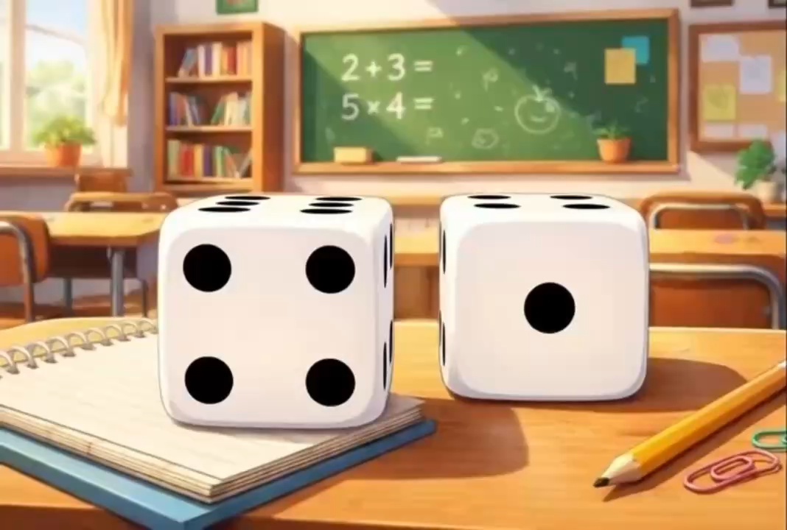

Slide 17


Slide 18
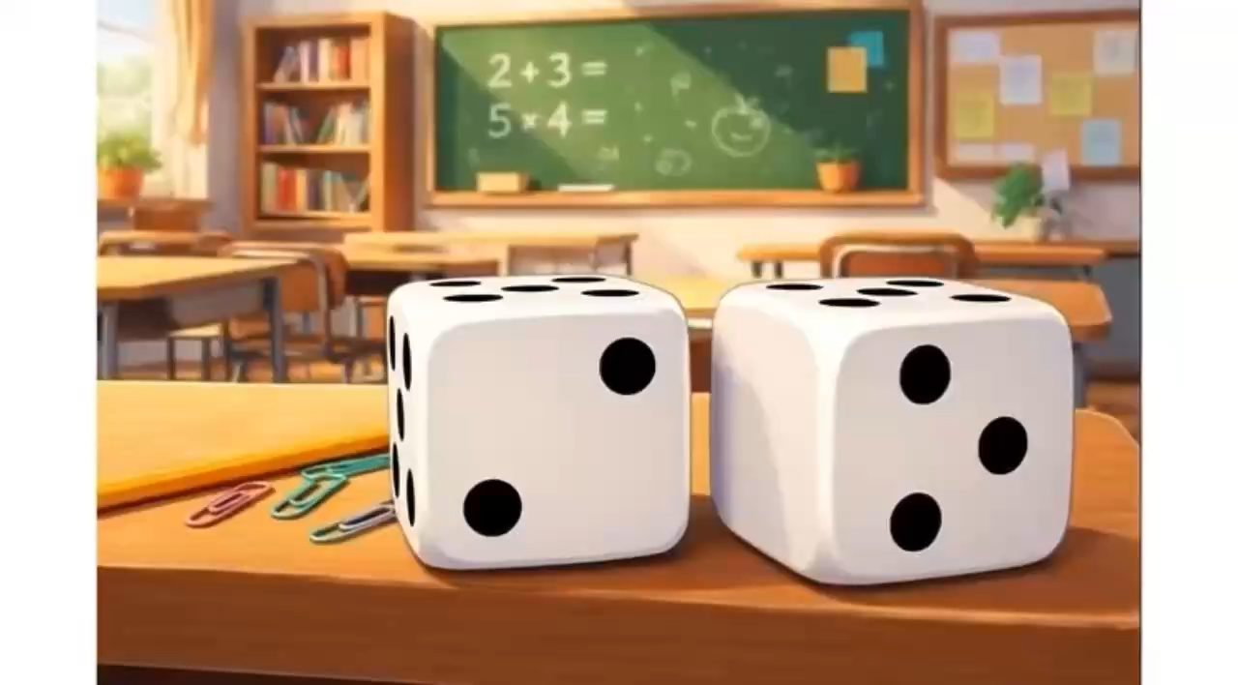

Slide 19
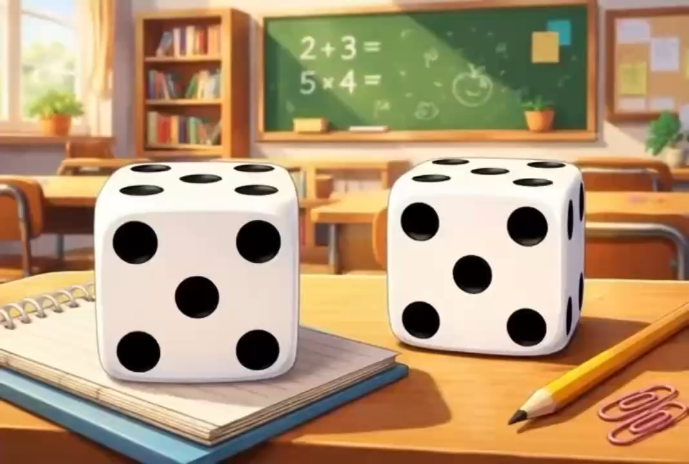

Slide 20
Hoạt động 4: Trò chơi trực tuyến
Cách chơi: Trẻ chia thành 4 tổ xếp thành hàng dọc, mỗi tổ sẽ được phát 1 chiếc ipad. Lần lượt từng thành viên của mỗi tổ sẽ lên trả lời câu hỏi trực tuyến trên ipad.
Luật chơi: Đội nào trả lời đúng nhất và nhanh nhất sẽ được thưởng sticker.

Slide 21
Hoạt động 4: Trò chơi trực tuyến
https://kahoot.it/challenge/07301354?challenge-id=fd59c253-24c2-4cef-ac00-404bf2616ab5_1773732132310

